Slide 1
2026
로망스투어 ERP리뉴얼_검토사항 7차(2026.2.19)
Document Version
Last Updated
Organization
Auther
0.1
2026.2.19
경영
김태진

Slide 2
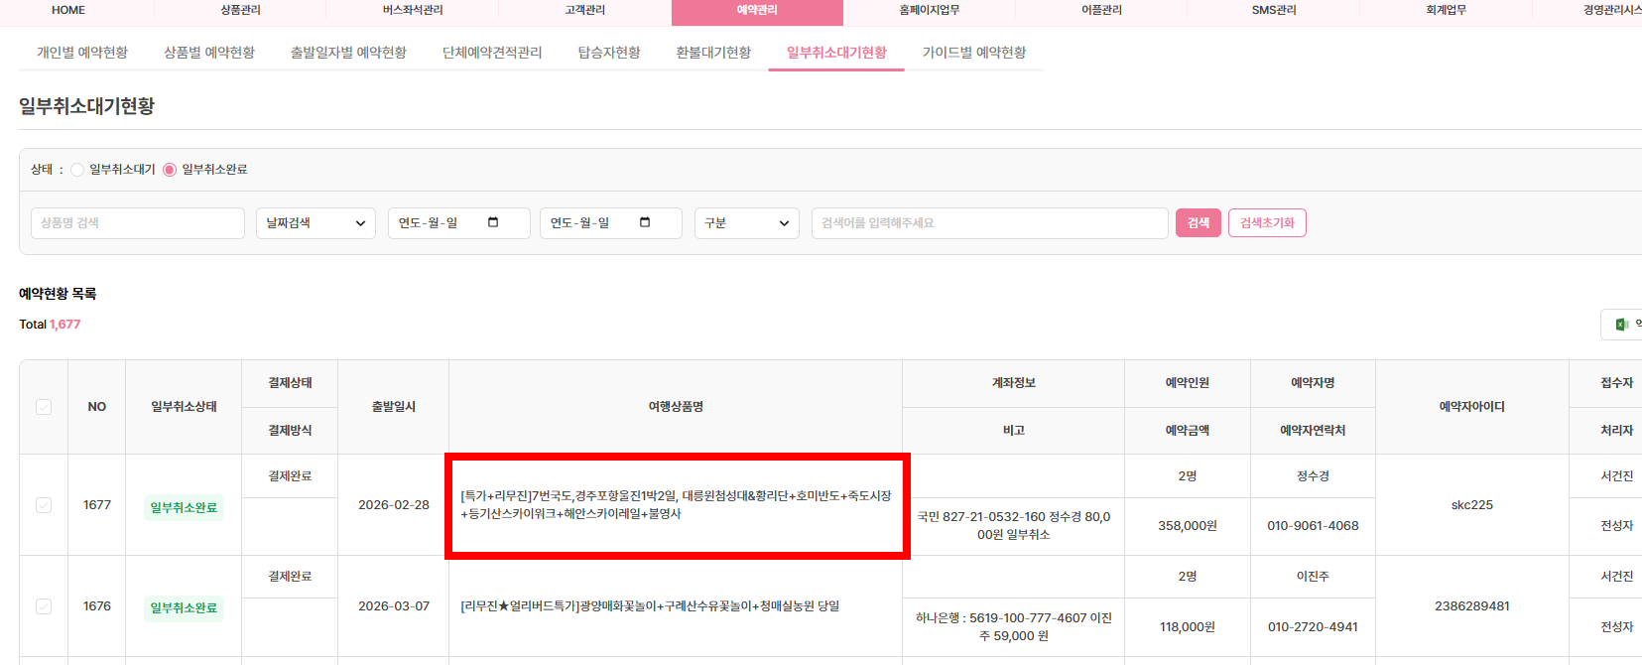
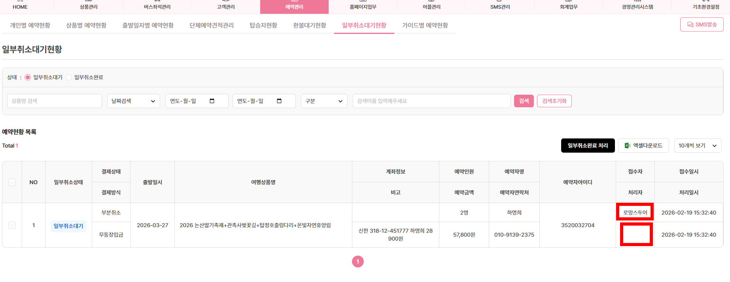
ERP > 예약관리
일부취소대기현황 > 리스트
검수자 : 김태진 검수날짜 : 2026.02.19
기능 여부 검토사항
일부취소대기현황에 <일부취소대기>와 <일부취소완료> 전부다 상품명클릭시 – 해당 예약건으로 넘어가야하는데 클릭안되고 있습니다. - 답변 : 처리완료되었습니다. (전에 수정 작업완료했던 사항인데 다시 안되고 있습니다.) 2. 일부취소대기현황 > 일부취소대기 리스트에서 접수자, 처리자 가 잘못표기, 안 나타나고있습니다. - 답변 : 일부취소대기 상태에서는 접수자만 출력되고, 일부취소처리완료시 처리자가 출력되는 기능입니다.

Slide 3
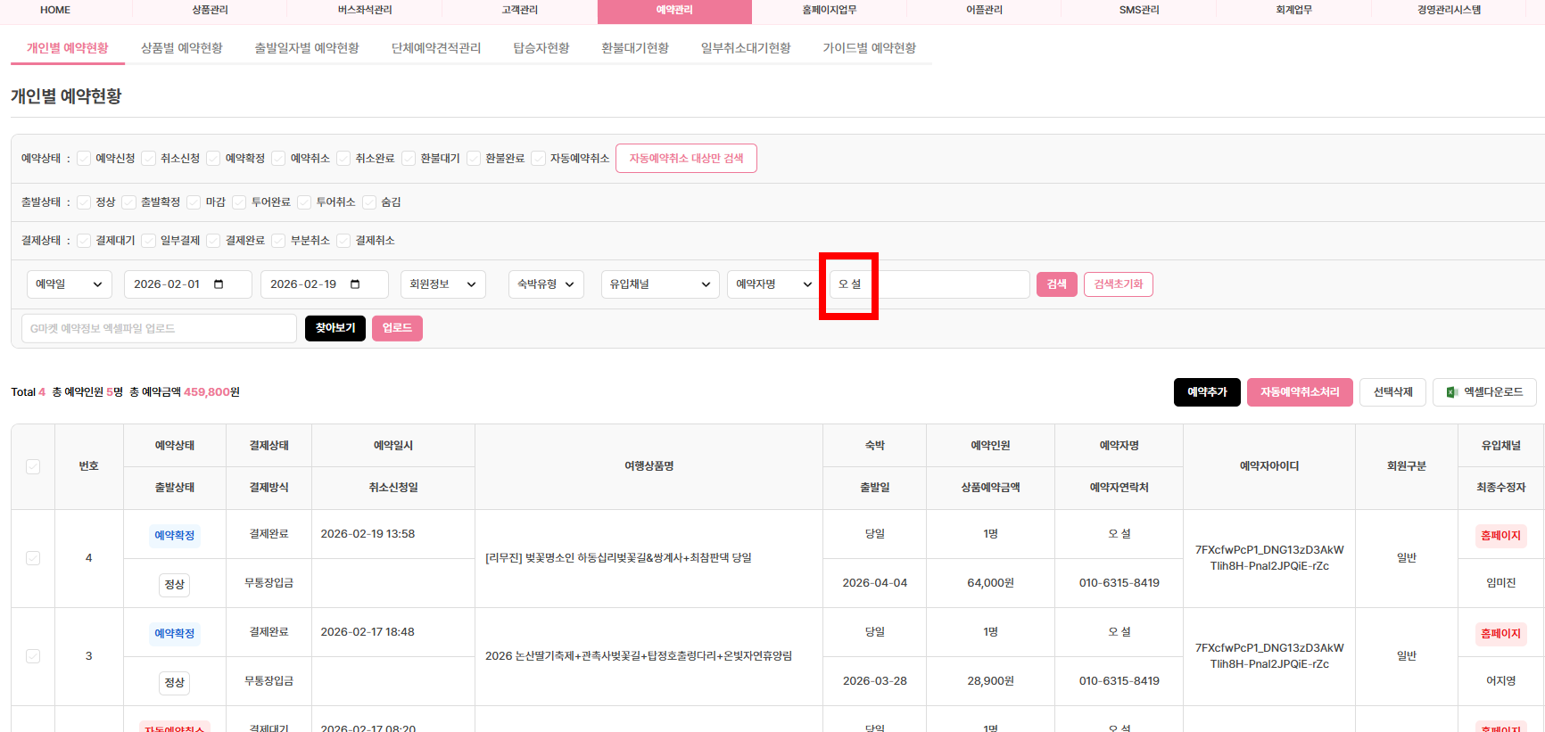
ERP > 예약관리
예약현황 > 리스트
검수자 : 김태진 검수날짜 : 2026.02.19
기능 여부 검토사항
-이름이 외 자 인경우, 중간에 칸 띄워져있어도 칸붙여서 검색가능하게. 중간에 칸 붙여쓰기여도, 칸 띄워쓴거로 검색하능하게. 답변 : 처리완료되었습니다 (입금건(무통장,카드건)매칭되게) 입금결제건이 이름이 ‘외 자’인 경우 매칭이 안되고 있습니다. 답변 : 해당 내용을 이해하지 못했습니다. 좀더 구체적인 내용을 말씀해주시기 바랍니다. 예약자명과 검색자명에서 칸 붙여쓰기여도, 칸 띄워도 검색가능하게 해주세요. 답변 : 처리완료되었습니다. Ex) 오설, 오 설

Slide 4
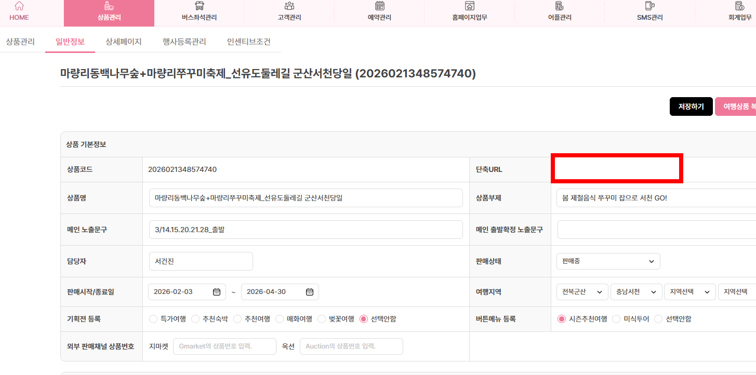
ERP > 예약관리
출발일자별 > 리스트
검수자 : 김태진 검수날짜 : 2026.02.19
기능 여부 검토사항
2월부터 등록한 신규상품부터 <단축URL>적용이 계속 안되고 있습니다. 답변 : 확인한 결과 해당 상품은 단축URL 을 생성하지 않은 것으로 파악됩니다.
기존ERP처럼 단축URL이
자동으로 생성되어야합니다. 12월19일 단축URL소스코드까지 달라고하셔서 드렸었습니다.
기존ERP처럼 애플투어로
단축URL자동생성 해주세요.
뷰티니아에서 받은 소스코드 확인했으며,
뷰티니아에서도 자동 단축url생성 방식은 아니었습니다.
저희가 파악한 소스상에서는 아니었습니다.
예전 네이버 단축url을 말씀하시는 것 같은데 네이버 단축url은 더이상 지원을 안합니다. 그로인해 appletour.co.kr 도메인이 새로 생성된 것으로 파악되었습니다.
따라서 요청하신 건은 추가개발건이므로
현 시점에서는 불가합니다.

Slide 5
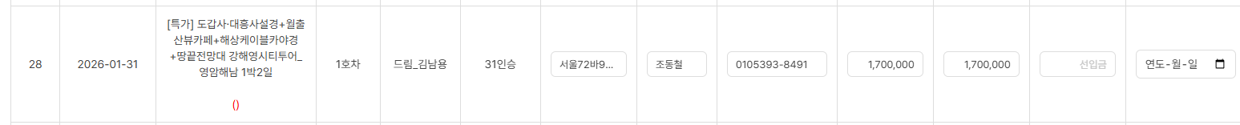
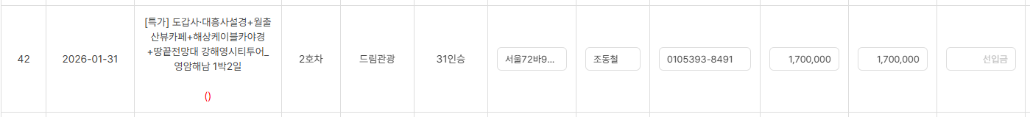
ERP > 회계
차량비정산현황
검수자 : 김태진 검수날짜 : 2026.02.12
기능 여부 검토사항
차량비 오류 - 1호차에 입력한 차량비값이 2호차에 들어가고, 2호차에 입력한 차량비값이 1호차에 들어갑니다. 답변 : 처리되었습니다.

